Slide 1



TRƯỜNG ĐẠI HỌC KINH TẾ - KỸ THUẬT CÔNG NGHIỆP
UNIVERSITY OF ECONOMICS – TECHNOLOGY FOR INDUSTRIES
KHOA CƠ KHÍ
BÁO CÁO ĐỀ TÀI NGHIÊN CỨU KHOA HỌC SINH VIÊN
Thư viện chuẩn đoán động cơ ô tô

Slide 2


Tên dự án:
Chuẩn đoán động cơ ô tô
GIẢNG VIÊN HƯỚNG DẪN
1. THẦY Bùi Ánh Hưng
2. Thầy Nguyễn Tiến Dũng

Slide 3





GROUP
MEMBERS
Vũ viết duy
Nguyễn thái viên
Hoàng anh bảo
Châu hoàng phong

Slide 4
BÁO CÁO NGHIÊN CỨU KHOA HỌC
01
TỔNG QUAN
02
PHƯƠNG ÁN THIẾT KẾ
03
TIỀM NĂNG PHÁT TRIỂN

Slide 5
TỔNG QUAN

Slide 6
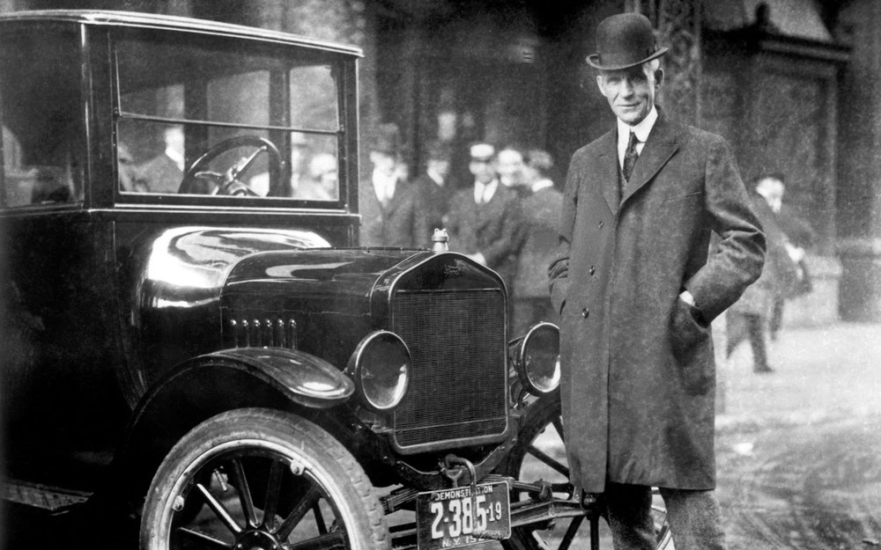
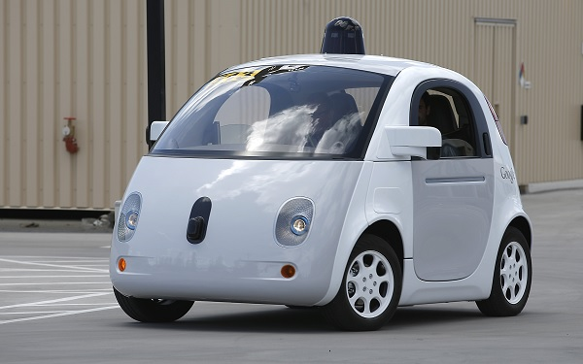
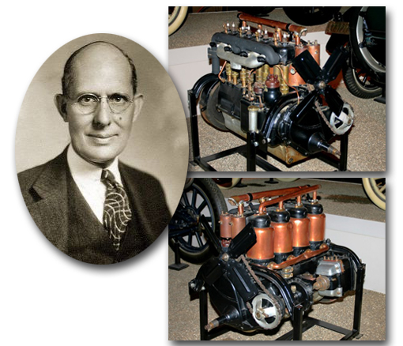
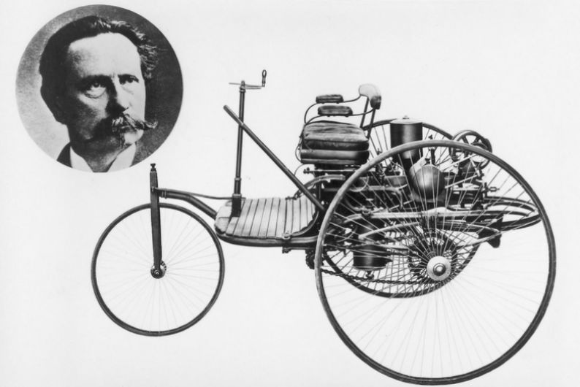

Slide 7
ƯU ĐIỂM
Thư viện chuẩn đoán cho phép sử dụng lượng thông tin đa dạng
Có khả năng áp dụng máy tính trong tự động hóa chuẩn đoán thông qua phần mềm thông minh
Tận dụng trí tuệ chuyên gia để tham gia vào công tác chuẩn đoán
Hiệu quả chuẩn đoán cao và tốc độ chuẩn đoán nhanh
NHƯỢC ĐIỂM
Luôn luôn phải cập nhập thông tin và dữ liệu
Khó trong bảo mật thông tin
Có nhiều sản phẩm có tính năng tương tự trên thị trường

Slide 8
PHƯƠNG ÁN THIẾT KẾ
01
TRỢ LÝ ẢO LÀ GÌ
02
LỊCH SỬ PHÁT TRIỂN
03
1 SỐ LOẠI TRỢ LÝ ẢO HIỆN CÓ
04
PHÂN TÍCH VÀ THIẾT KẾ HỆ THỐNG

Slide 9

1. TRỢ LÝ ẢO LÀ GÌ

Slide 10
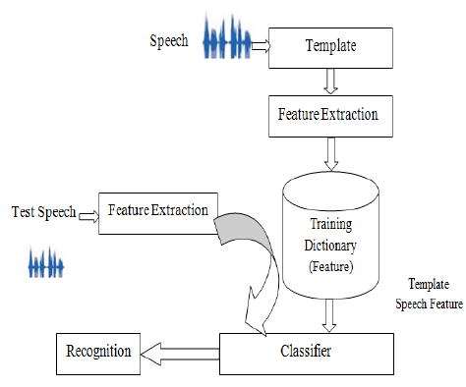
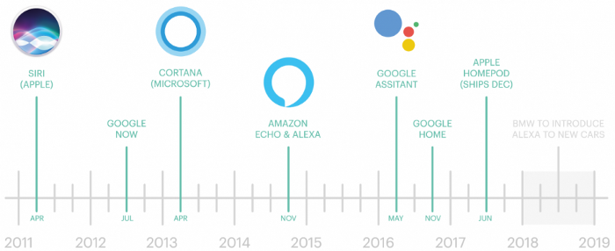
LỊCH SỬ PHÁT TRIỂN
CHUYỂN VĂN BẢN THÀNH GIỌNG NÓI

Slide 11
1 SỐ LOẠI TRỢ LÝ ẢO HIỆN CÓ

Slide 12
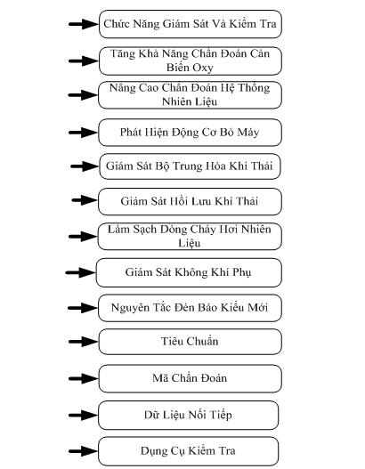
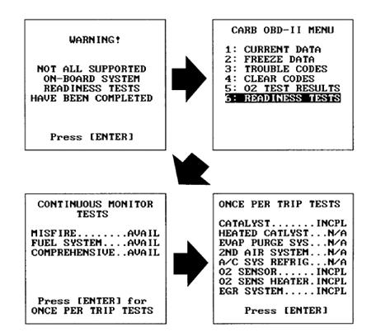
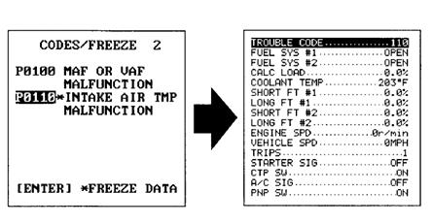
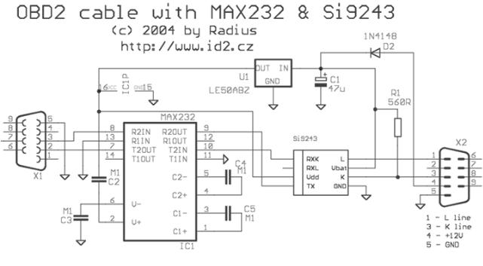
Hệ thống chẩn đoán tích hợp OBD II
(on board diagnostic system, generation 2)

